Slide 1
Trabalho P2
Curso: Engenharia de Software
Tema: Arvore Binaria
Professor: Marcio Garrido
Materia: Estrutura de Dados

Slide 2


Ferramentas utilizadas

Slide 3

Minhas Dificuldades
O entendimento da propria arvore binaria
A ideia eu tenho agora como implementar no codigo

Slide 4
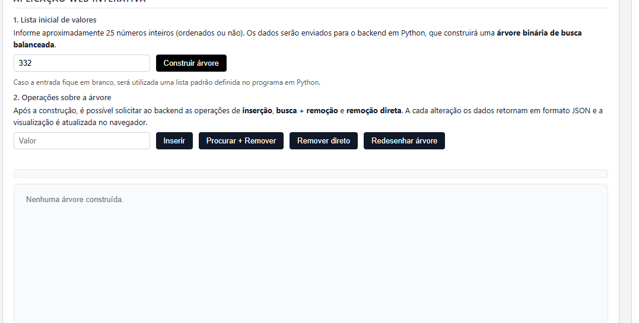
Dificulade do codigo
Nao funciona nada

